Slide 1
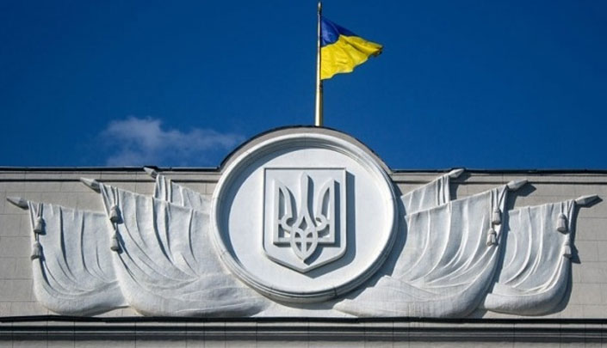
Інформація про особистий прийом громадян головами комітетів Верховної Ради України, головами депутатських фракцій (депутатських груп) в приймальні Верховної Ради України під час роботи третьої сесії Верховної Ради України восьмого скликання
(за станом на 1 жовтня 2015 року)
Підготував:
Завідувач Відділу з питань звернень громадян Апарату Верховної Ради України Адамович Н.М.

